Slide 1
Demet Durdurucu Mekanik Tasarımı
Refik Kuyrukçu
03.12.2023
Parçacık Hızlandırıcıları ve Algıçları Yerel Altyapı ve Ar-Ge Çalıştayı

Slide 2
İçerik
20 MeV için demet ölçüm tezgahı ve bileşenleri
Demet durdurucu benzetimleri ve tasarımı
Demet durdurucu termal analizi
Demet durdurucu prototip testeleri
Demet durdurucu üretimi

Slide 3
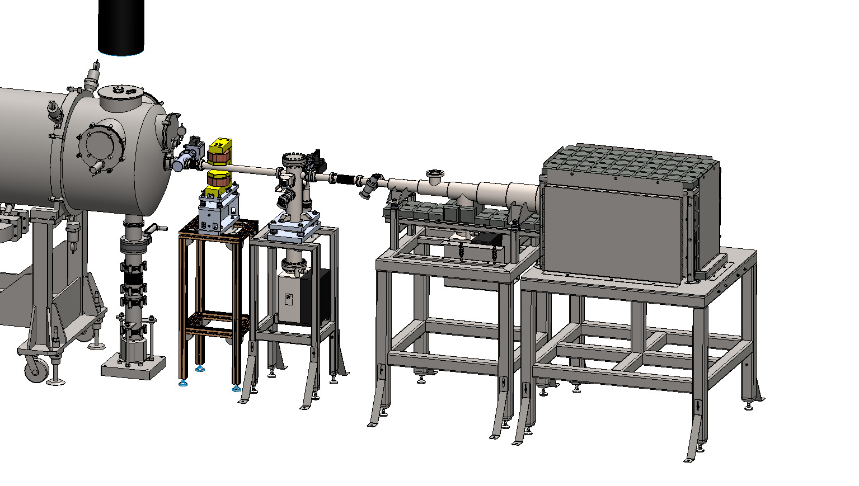
Demet Hattı bileşenleri
Dipol Magnet
YAG Ekran
Kurşun Koruma
Demet Durdurucu
Aktivasyon İstasyonu
1. SRF Modül
Saçılma Folyosu
Teleskobik Vakum Haznesi

Slide 4
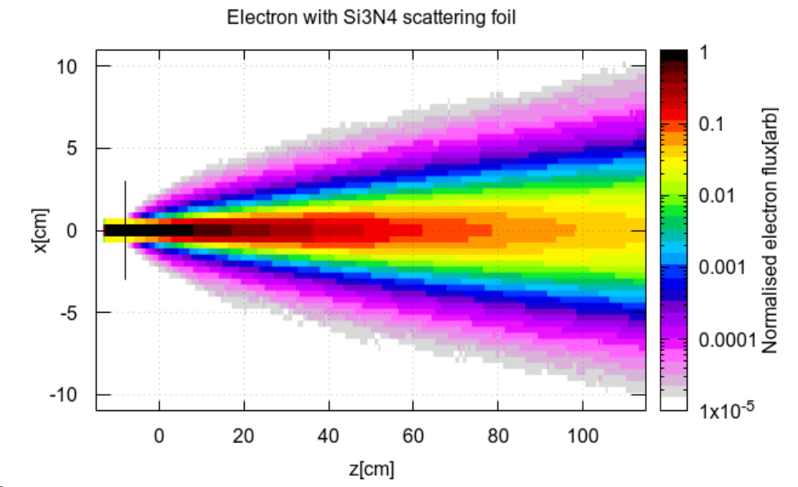
Saçılma folyosu demet benzetimleri
SiNx saçılma folyosunun 20 MeV elektron demetine etkisi.
FLUKA programı ile

Slide 5
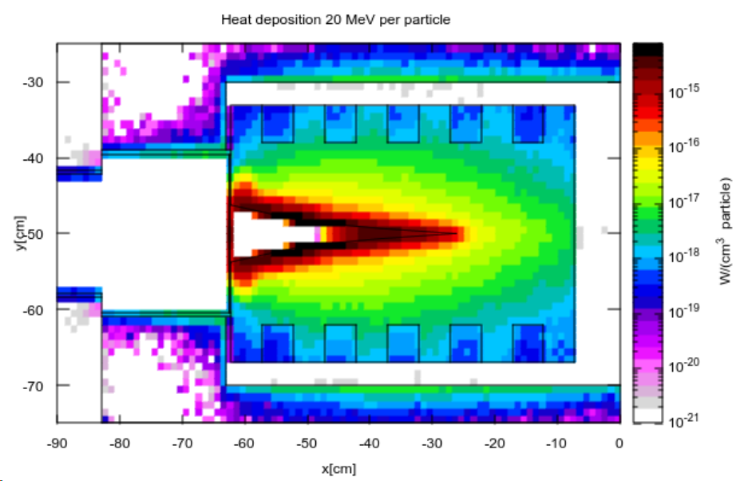
FLUKA benzetimleri
Gelen elektron başına 20 MeV'lik ısı birikimi.
FLUKA programı ile

Slide 6
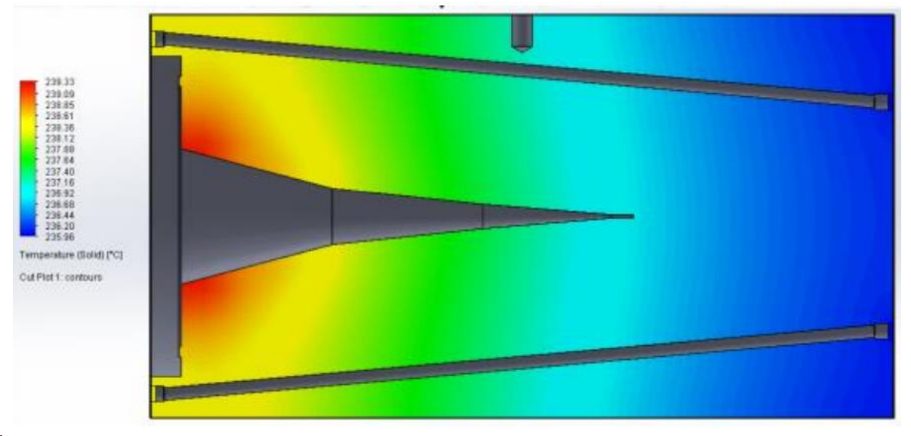
Termal Analiz
%1 ısı yükü için kararlı durum (ortalama 16 uA demet akımı)
Su soğutması aktif değilken
SOLIDWORKS programı ile

Slide 7
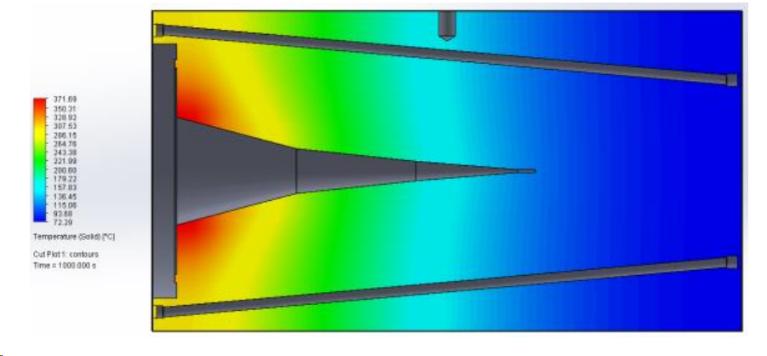
Termal Analiz
Termal Analiz: 1000 sn süreli tam kapasite ısı yükünde (ortalama 1.6 mA demet akımı)
Su soğutması aktif değilken
SOLIDWORKS programı ile

Slide 8
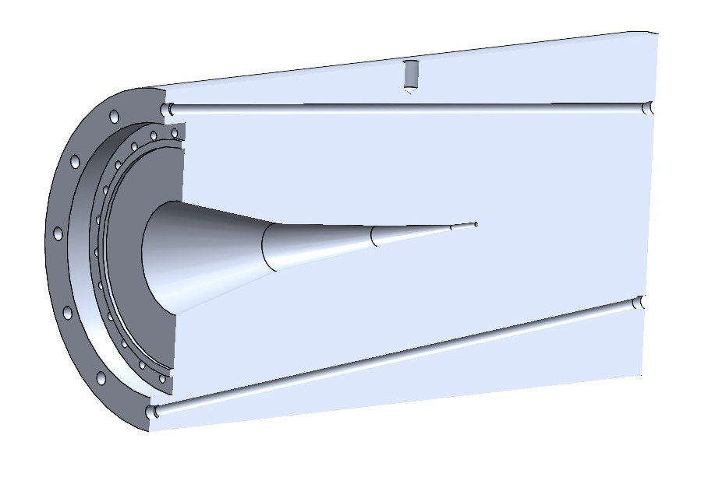
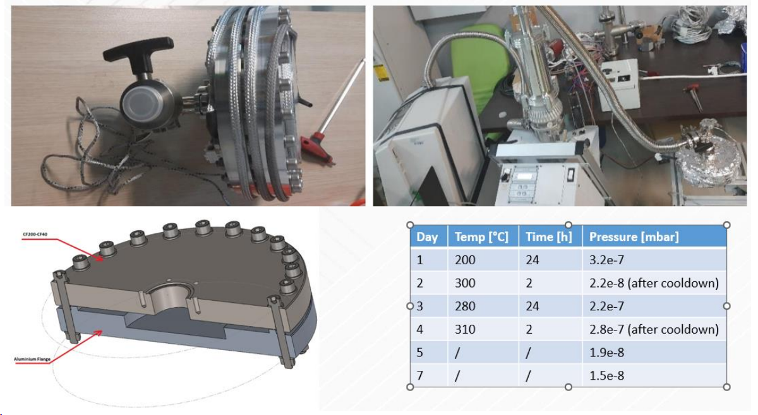
Prototip Tasarımı, Üretimi ve Vakum Testleri
Prototip TARLA da tasarlandı, üretildi ve vakum testleri yapıldı.
Sıcaklık değiştirilerek demetin yaptığı etki simüle edildi.

Slide 9
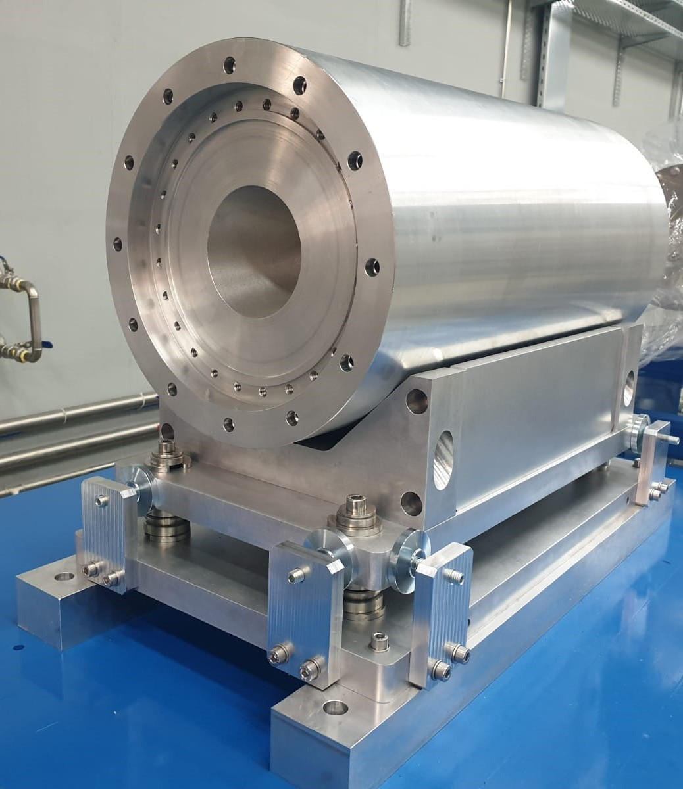
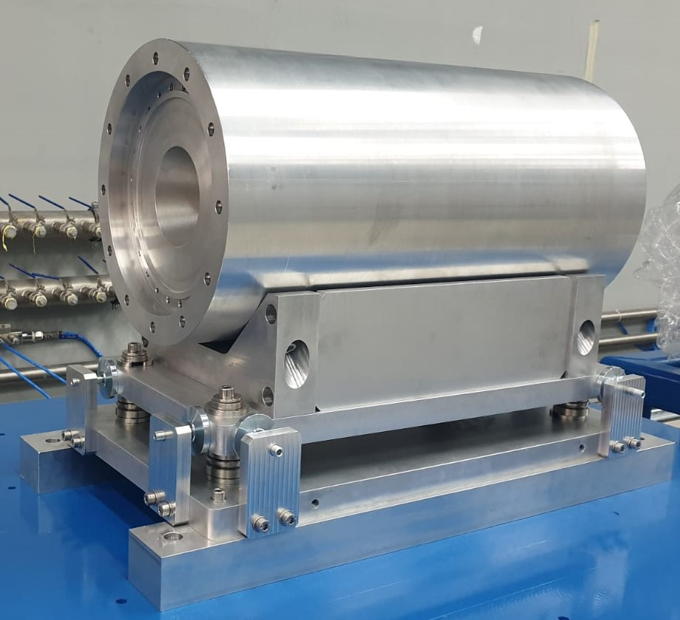

Demet Durdurucu Üretimi
İmalat yüklenici firma tarafından yapıldı ve montaj TARLA da yapıldı.
Materyal tipi (Alüminyum): 6063T6 (Bakır ve grafit te değerlendirildi)

Slide 10
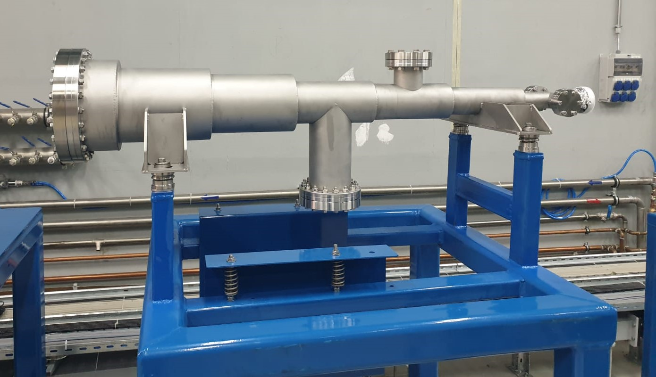

Teleskobik Vakum Haznesi
Vakum testleri yapıldı.

Slide 11
Sonuç
TARLA 20 MeV demet testleri için demet durdurucu TARLA da tasarlandı ve Türkiye de üretildi.
Demet durdurucu önce 20 MeV lik demet için sonra 40 MeV lik demet için kullanılacak.

